Slide 1
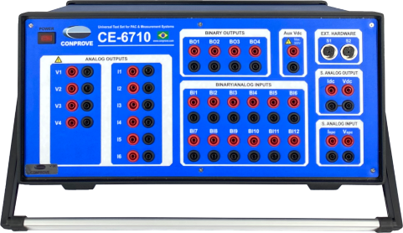
CE-6710
TESTADOR UNIVERSAL PARA SISTEMAS DE PROTEÇÃO, AUTOMAÇÃO, CONTROLE E MEDIÇÃO

Slide 2
APLICAÇÕES DO EQUIPAMENTO
CE-6710
O CE-6710 É UM EQUIPAMENTO MULTIFUNCIONAL QUE AGREGA DIVERSAS FUNÇÕES EM UMA ÚNICA CAIXA PERMITINDO TESTES EM:
RELÉS (IED’S);
MEDIDORES;
QUALÍMETROS;
TRANSDUTORES.

Slide 3
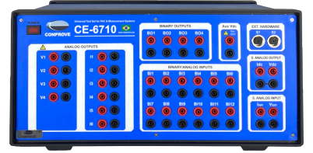
APRESENTAÇÃO DO HARDWARE
PAINEL FRONTAL DO INSTRUMENTO
ESTE É O PAINEL FRONTAL DO INSTRUMENTO. UMA DESCRIÇÃO DE CADA UMA DE SUAS FUNCIONALIDADES SERÁ APRESENTADA A SEGUIR.

Slide 4
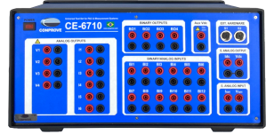
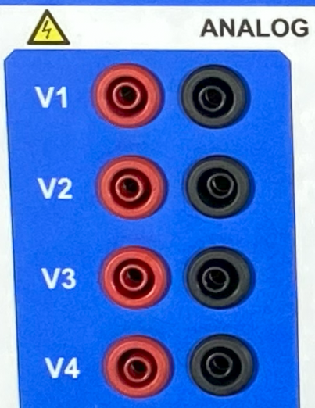
APRESENTAÇÃO DO HARDWARE
AMPLIFICADORES DE TENSÃO
POSSUI QUATRO SAÍDAS SENDO QUE PERMITEM O CONTROLE DA AMPLITUDE E DO ÂNGULO DE FASE NAS GERAÇÕES ATÉ A 50ª ORDEM HARMÔNICA COM FREQUÊNCIAS FUNDAMENTAIS DE 50 OU 60 Hz.
4 SAÍDAS
SAÍDA TETRAFÁSICA DE 300V RMS.
POTÊNCIA 100VA (CADA SAÍDA).
2 SAÍDAS (CANAIS ASSOCIADOS)
SAÍDA BIFÁSICA DE 600V RMS.
POTÊNCIA 180VA (CADA SAÍDA).
1 SAÍDA (CANAIS ASSOCIADOS)
SAÍDA MONOFÁSICA DE 600V RMS.
POTÊNCIA MONOFÁSICA 350VA.
OBS: EXISTEM OUTRAS ASSOCIAÇÕES POSSÍVEIS.
PRECISÃO GARANTIDA
Amplitude Menor ou Igual à: 0,04% da leitura + 0,01% do range.
Ângulo Menor ou Igual à: 0,1º.

Slide 5
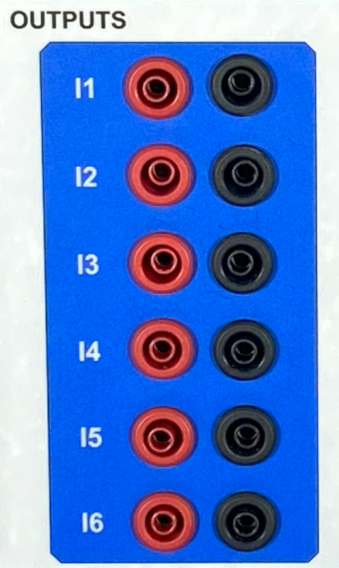
APRESENTAÇÃO DO HARDWARE
AMPLIFICADORES DE CORRENTE
POSSUI SEIS SAÍDAS SENDO QUE PERMITEM O CONTROLE DA AMPLITUDE E DO ÂNGULO DE FASE NAS GERAÇÕES ATÉ A 50ª ORDEM HARMÔNICA COM FREQUÊNCIAS FUNDAMENTAIS DE 50 OU 60 Hz.
6 SAÍDAS
SAÍDA HEXAFÁSICA DE 32A RMS.
POTÊNCIA 210VA (CADA SAÍDA).
3 SAÍDAS (CANAIS ASSOCIADOS)
SAÍDA TIFÁSICA DE 64A RMS.
POTÊNCIA 400VA (CADA SAÍDA).
1 SAÍDA (CANAIS ASSOCIADOS)
SAÍDA MONOFÁSICA DE192A RMS.
POTÊNCIA MONOFÁSICA 1100VA.
OBS: EXISTEM OUTRAS ASSOCIAÇÕES POSSÍVEIS.
PRECISÃO GARANTIDA
Amplitude MENOR ou Igual à 0,04% da leitura + 0,01% do range.
Ângulo MENOR ou Igual à 0,1º.

Slide 6
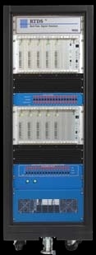
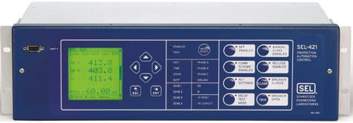
APLICAÇÃO ESPECIAL DO EQUIPAMENTO
CE 6710
O CE 6710 PODE SER UTILIZADO COMO UM AMPLIFICADOR DE SINAIS RECEBIDOS DE UM SIMULADOR DIGITAL DE TEMPO REAL TAL COMO UM RTDS® (REAL TIME DIGITAL SIMULATOR). OS SINAIS DE BAIXA POTÊNCIA SÃO AMPLIFICADOS NO CE 6710 PARA NÍVEIS DE SECUNDÁRIO DE TP’S E/OU TC’S E INJETADOS EM UM DISPOSITIVO SOB TESTE (RELÉ). AS CONFIGURAÇÕES DO NÚMERO DE CANAIS DE CORRENTE E TENSÃO PODE SER QUALQUER UMA DOS TRÊS SLIDES ANTERIORES.

Slide 7
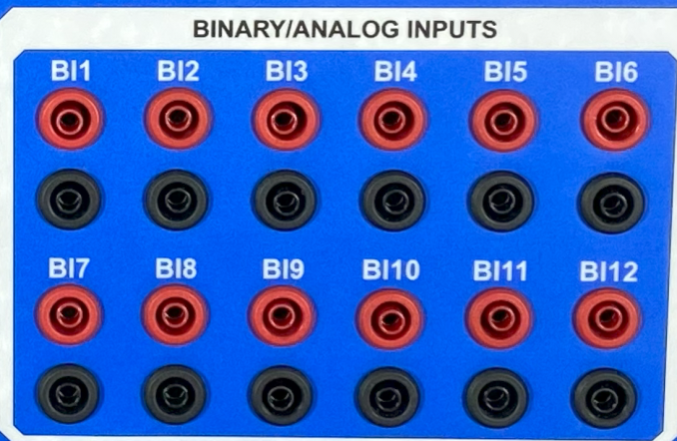
APRESENTAÇÃO DO HARDWARE
ENTRADAS BINÁRIAS
CONFIGURA-SE ATÉ 12 ENTRADAS PARA A PARADA DO CRONÔMETRO DURANTE OS TESTES MANUAIS E AUTOMÁTICOS DE RELÉS DE PROTEÇÃO.
CONFIGURÁVEL.
A PARADA PODE SER ACIONADA POR:
TENSÃO AC OU DC.
CONTATOS NF E NA (SECOS).
ENTRADAS ANALÓGICAS
CONFIGURA-SE ATÉ 12 CANAIS DE MEDIÇÃO ESCOLHENDO LIVREMENTE ENTRE TENSÃO OU CORRENTE.
RANGES DE TENSÃO:
600V (DC/AC).
20,0V (DC/AC).
2,00V (DC/AC).
200mV (DC/AC).

Slide 8
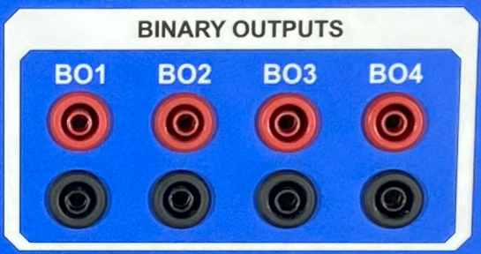
APRESENTAÇÃO DO HARDWARE
SAÍDAS BINÁRIAS
POSSUI 4 SAÍDAS BINÁRIAS POR CONTATO PARA SINCRONIZAR A PARTIDA DURANTE OS TESTES.
CONTATOS NF E NA (SECOS), LIVRES DE POTENCIAL.
CAPACIDADE DE ABERTURA.
Imax Vmax Pmax
CA 16A 300Vac 3000VA
CC 8,0A 300Vdc 50W

Slide 9
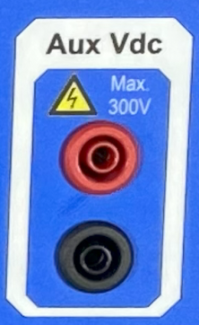
APRESENTAÇÃO DO HARDWARE
FONTE AUXILIAR DC
POSSUI UMA FONTE AUXILIAR DC PARA A ALIMENTAÇÃO DOS INTRUMENTOS (IEDS) DURANTE OS TESTES:
TENSÃO DC ATÉ 300V.
POTÊNCIA 60 W planificada a partir de 75V (800mA máx).
Precisão típica: ≤2%.

Slide 10
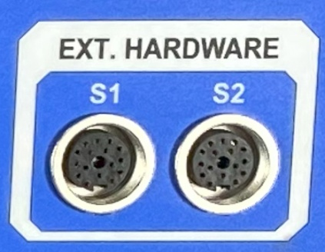
APRESENTAÇÃO DO HARDWARE
HARDWARES EXTERNOS
AUMENTA O NÚMERO DE CANAIS ANALÓGICOS PERMITINDO O CONTROLE TOTAL DE MAIS 12 CANAIS ANALOGICOS EXTERNOS.
A CONEXÃO S1 PERMITE O CONTROLE DE MAIS 6 CANAIS ANÁLOGICOS EXTERNOS (CANAIS 11-16). AUMENTA A AMPLITUDE E/OU A POTENCIA GERADA.
A CONEXÃO S2 PERMITE O CONTROLE DE MAIS 6 CANAIS ANÁLOGICOS EXTERNOS (CANAIS 17-22). AUMENTA A AMPLITUDE E/OU A POTENCIA GERADA.
ESTAS CONEXÕES TAMBÉM PERMITEM A CONEXÃO DE ACESSÓRIOS, TAIS COMO: EXPANÇÃO I/O, SIMULADORES DE ARCO, INTERFACE COM MEDIDORES, SIMULAÇÃO DE SINAIS DE BAIXO NÍVEL (ROGOWSKI), ETC.

Slide 11
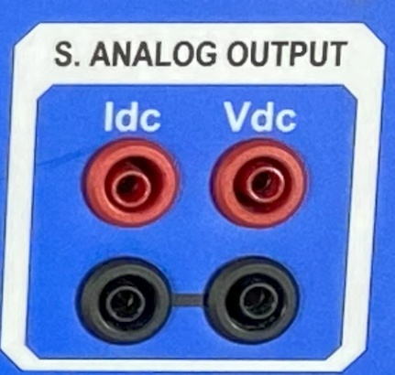
APRESENTAÇÃO DO HARDWARE
SAÍDA ESPECIAL ANALÓGICA
CALIBRADOR DE PROCESSO PARA SIMULAÇÕES DE SAÍDAS DE TRANSDUTORES E SINAIS DC DE BAIXO NÍVEL.
SINAIS DE CORRENTE DC + 25 mA.
PRECISÃO: 0,01% DA LEITURA + 0,5% DO RANGE.
SINAIS DE TENSÃO DC + 10 V.
PRECISÃO: 0,01% DA LEITURA + 0,5% DO RANGE.

Slide 12
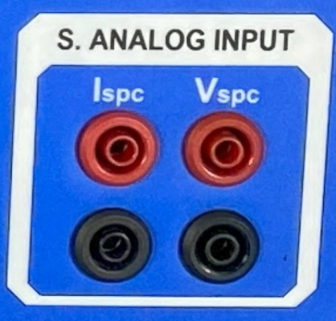
APRESENTAÇÃO DO HARDWARE
ENTRADA ESPECIAL ANALÓGICA
PARA TESTES DE TRANSDUTORES DE CORRENTE, TENSÃO, FREQÜENCIA, POTÊNCIA, ETC.
RANGE DE CORRENTE : + 2mA / + 25 mA.
PRECISÃO DC 0,05% DO RANGE.
PRECISÃO AC:0,05% DA LEITURA + 0,05% DO RANGE.
RANGE DE CORRENTE : + 100mA / + 1A / +10A.
PRECISÃO DC:0,03% DA LEITURA + 0,08% DO RANGE.
PRECISÃO AC:0,05% DA LEITURA + 0,05% DO RANGE.
RANGE DE TENSÃO : + 1,0V / + 10V.
PRECISÃO DC 0,05% DO RANGE.
PRECISÃO AC:0,05% DA LEITURA + 0,05% DO RANGE.
RANGE DE TENSÃO: + 100mV.
PRECISÃO DC:0,03% DA LEITURA + 0,05% DO RANGE.
PRECISÃO AC:0,1% DA LEITURA + 0,1% DO RANGE.
RANGE DE TENSÃO: + 10mV.
PRECISÃO DC:0,05% DA LEITURA + 0,15% DO RANGE.
PRECISÃO AC:0,05% DA LEITURA + 0,2% DO RANGE.

Slide 13
VANTAGENS DO INSTRUMENTO
INSTRUMENTAÇÃO VIRTUAL No CE-6710 nenhum controle do equipamento é feito no painel. Todas as operações são feitas via software utilizando o conceito de instrumentação virtual. O instrumento possui também medição em tempo real de todos os sinais gerados. Tudo isso oferece ao cliente mais segurança e confiabilidade na hora de realizar seus testes.
SUPORTE TÉCNICO
Por email.
Telefone.
WhatsApp.
Acesso Remoto.
MANUTENÇÃO E TREINAMENTO NO BRASIL Desde 1984 no mercado, a Conprove oferece treinamento e toda a manutenção do equipamento aqui mesmo no Brasil e mais, oferece garantia de 1 ano ou 2 anos (garantia expandida) contra defeitos de fabricação do equipamento. A manutenção nacional se torna mais rápida e econômica.
GERENCIAMENTO DOS RESULTADO DOS TESTES Permite a análise e o planejamento da manutenção baseando-se no histórico dos resultados dos testes.

Slide 14
VANTAGENS DO INSTRUMENTO
GRANDE VARIEDADE DE SOFTWARES
O CE 6710 conta atualmente com 26 softwares com as mais diversas funções desenvolvidas para testes em relés, transdutores e medidores, geração de sinais, harmônicas, simulações, medições, análise de qualidade de energia, oscilografia e gerenciamento da manutenção de relés.
E MAIS:
RELÁTORIOS QUE PODEM SER IMPRESSOS E EXPORTADOS PARA O MS WORD® OU .PDF;
REALIZA TESTES MANUAIS E AUTOMÁTICOS EM RELÉS;
CALIBRAÇÃO DO INSTRUMENTO VIA SOFTWARE;
TODOS OS SOFTWARES COM TELAS EM PORTUGUÊS, INGLÊS OU ESPANHOL;
MANUAL EM PORTUGUÊS;
SAÍDA PARA AMPLIFICADOR EXTERNO;
REPRODUÇÃO DE ARQUIVOS COMTRADE , ATP E PCAP;
EXCELENTE CUSTO-BENEFÍCIO.

Slide 15
VANTAGENS DO INSTRUMENTO
SEGUE ABAIXO ALGUMAS DAS FUNÇÕES QUE O CE6710 É CAPAZ DE TESTAR:
FUNÇÃO DO RELÉ | Nº ANSI
Distância | 21
Sobreexcitação | 24
Sincronismo | 25
Subtensão | 27
Direcional de Potência | 32
Perda de Campo | 40
Balanceamento de Corrente de Fase | 46
Seqüência de Fase | 47
Seqüência Incompleta | 48
Sobrecarga Térmica | 49
Sobrecorrente Instantâneo | 50
Falha de Disjuntor | 50BF
Sobrecorrente Temporizado | 51
Fator de Potência | 55
Sobretensão | 59
FUNÇÃO DO RELÉ | Nº ANSI
Balanço de Tensão | 60
Balanço de Corrente | 61
Detecção de Terra | 64
Direcional de Corrente | 67
Bloqueio por Oscilação de Potência | 68
Ângulo ou Falta de Sincronismo | 78
Religamento Automático | 79
Frequência | 81
Fio Piloto | 85
Bloqueio | 86
Diferencial | 87
Direcional de Tensão | 91
Direcional de Tensão e Potência | 92
Desligamento (Trip) | 94

Slide 16
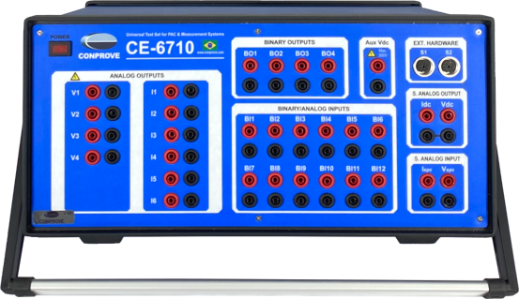
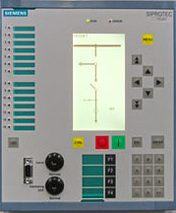
TESTES DO BARRAMENTO DE PROCESSO IEC 61850-9-2
CE 6710
O CE 6710 PODE SER UTILIZIZADO PARA TESTES DO BARRAMENTO DE PROCESSO, TANTO PARA CONFIGURAÇÃO DO PAC UTILIZANDO SAMUs OU NCIT/MUs.
NCIT/MU
Primário (Analógico)
Secundário (Analógico)
SAMU
SV
SV
SV
GOOSE ou
Contato

Slide 17
TESTES DO BARRAMENTO DE PROCESSO IEC 61850-9-2
CE 6710
TESTES DO BARRAMENTO DE PROCESSO EM CONFORMIDADE COM AS NORMAS IEC 61869-9 e IEC 61850-9-2
TESTES:
Perda de sincronismo;
Perda de mensagens SV;
Resposta em frequência;
Tempo de atraso da digitalização;
Precisão;
Conformidade da formatação da informação;
Teste de integração (Interoperabilidade);
Teste de NCIT/MU e SAMU;
Teste funcional ;
Teste de comunicação (link, sobrecarga).
Características :
Permite sincronismo de tempo (mesma fonte de sincronismo para a mala de teste e o objeto de teste);
Capacidade de simular mensagem (modo,qualidade);
Configuração do teste via arquivos SCD, CID, etc... ;
Injeção de sinais analógicos de primário e secundário;
Envio e recebimento de mensagens SV;
Sinais binários (entrada/saída).

Slide 18
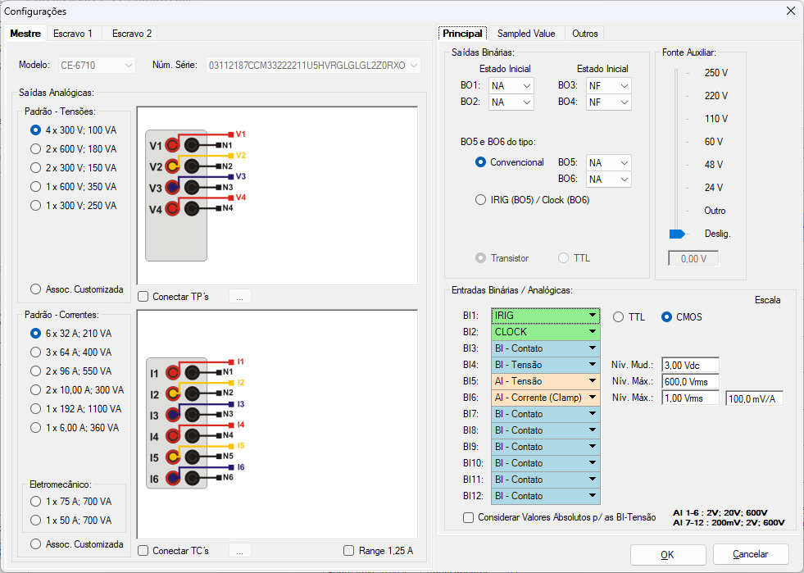
Potência Dos Canais

Slide 19
CTC – CONPROVE TEST CENTER Gerenciador dos softwares manuais, automáticos e de apoio.

Slide 20
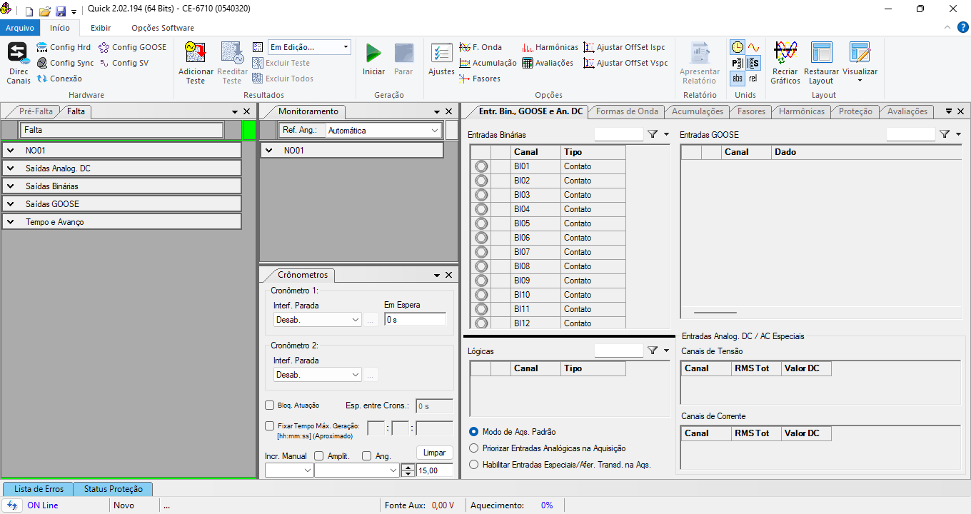
RECURSOS DE SOFTWARE – QUICK
Quick
Desenvolvido para realizar testes manuais em relés e transdutores, o software Manual permite a geração simultânea de 10 canais com conteúdo harmônico de até a 50ª ordem. Podendo ser 6 de corrente e 4 de tensão.
Mostra o estados das entradas binárias e mgs GOOSES, as formas de ondas dos sinais gerados, acumulações dos sinais medidos, fasores, harmônicas, análise gráfica das proteções avaliações gerais, avaliações do tempo de transferência de msg GOOSES e erros SV.
Facilidades
Análise gráfica dos teste das funções de Corrente x Tempo, Tensão x Tempo, Diferencial, Restrição de Harmônicas e Direcionais de: Sobrecorrente , Potência e Impedância, e Frequência.
Geração de sinais
Geração em 50 ou 60Hz, possui 2 cronômetros para monitoramento, sendo possível utilizar lógicas tanto no disparo como na parada do cronômetro. Incremento automático tanto na amplitude como no ângulo dos sinais gerados.

Slide 21
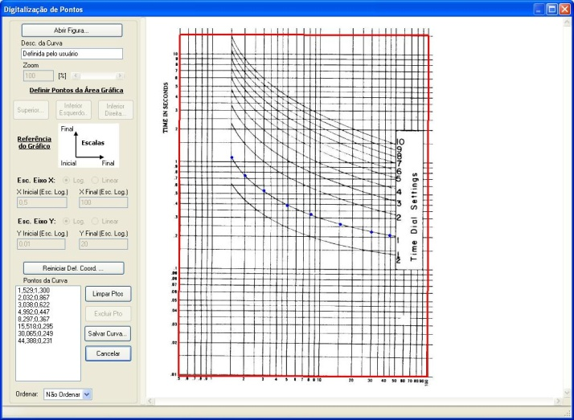
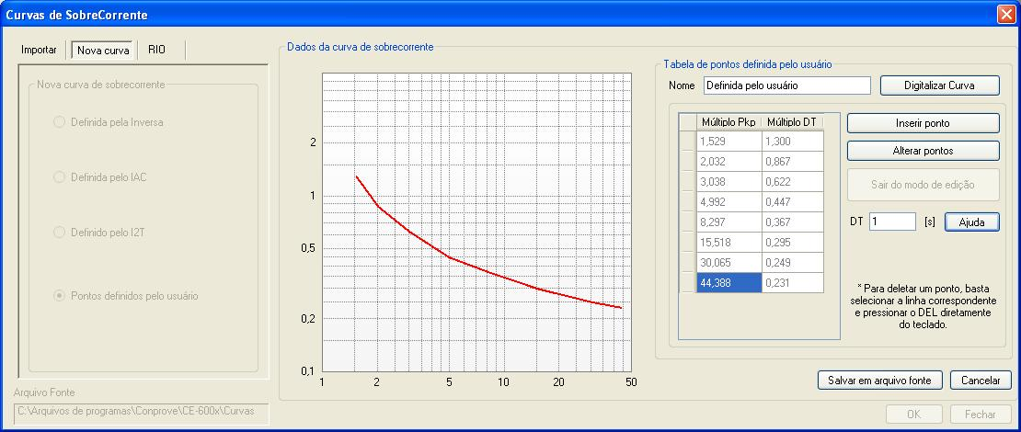
Software Quick – Sobrecorrente
Sobrecorrente
Na função temporizada compara os valores obtidos com diversas normas, permite que o usuário digitalize novas curvas. Analisa os tempos de atuação assim como a corrente de acordo com os erros definidos pelo fabricante do relé. Permite a captura dos pontos testados e gera relatórios automáticos.

Slide 22
Software Quick – Subcorrente
Subcorrente
Analisa os tempos de atuação assim como a corrente de acordo com os erros definidos pelo fabricante do relé. Permite a captura dos pontos testados e gera relatórios automáticos.

Slide 23
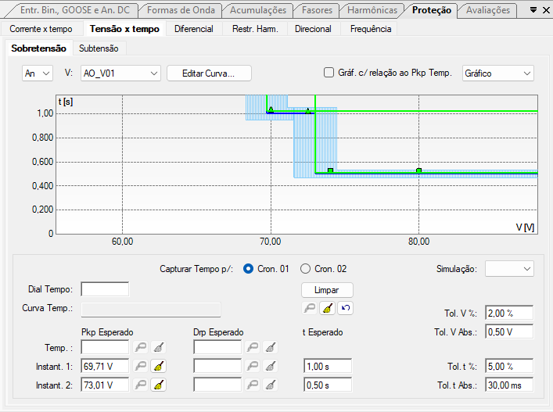
Software Quick – Sobretensão
Sobretensão
Permite o usuário inserir sua curva e posteriormente comparar com os valores obtidos. Analisa valores de amplitude e tempo de atuação das funções. O usuário pode capturar os pontos testados assim como gerar relatórios.

Slide 24
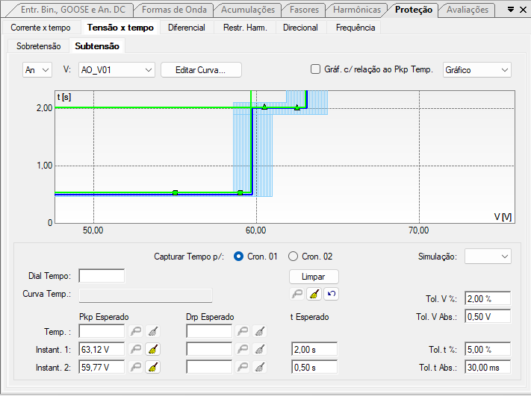
Software Quick – Subtensão
Subtensão
Permite o usuário inserir sua curva e posteriormente comparar com os valores obtidos. Analisa valores de amplitude e tempo de atuação das funções. Permite captura dos pontos testados assim como geração automática de relatórios.

Slide 25
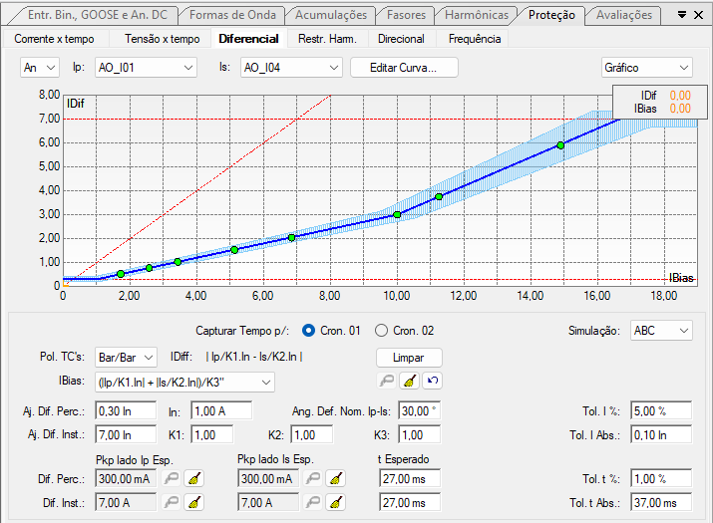
Software Quick – Diferencial
Diferencial
O usuário consegue levantar as características do slope 1 e do slope 2. Analisa valores de amplitude e tempo de atuação das funções instantâneas. Admite a captura dos pontos testados assim como geração automática de relatórios.

Slide 26
Software Quick – Restrição de Harmônicas
Restrição de Harmônica
Permite teste para harmônicas de segunda, terceira e quinta ordens. Faz a analise da região de transição entre o bloqueio e operação da função diferencial. Pode-se capturar os pontos testados assim como gerar facilmente os relatórios. Possui visualização na forma de gráfico ou tabela.

Slide 27
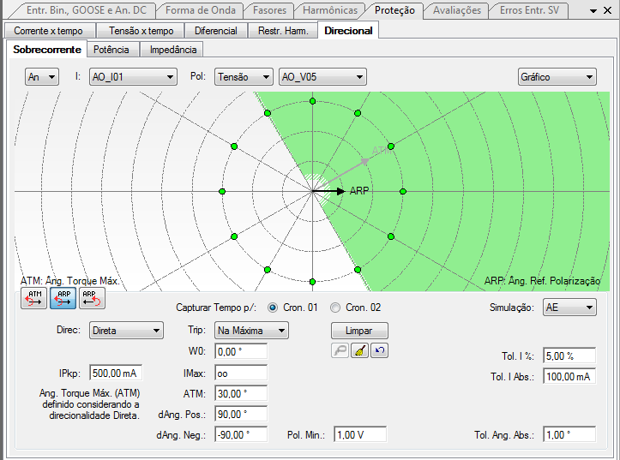
Software Quick – Direcional de Sobrecorrente
Direcional de Sobrecorrente
Analisa a direcionalidade da função de sobrecorrente tanto direta como reversa. Utiliza como grandeza de polarização corrente ou tensão. Possibilita a captura dos pontos testados e realiza a geração automática de relatório. Os resultados podem ser visto graficamente ou em tabela.

Slide 28
Software Quick – Direcional de Potência
Direcional de Potência
Analisa a direcionalidade do fluxo de potência (ativa, reativa ou aparente) tanto direta como reversa. Pode-se capturar os pontos testados e solicitar o relatório.

Slide 29
Software Quick – Direcional de Impedância
Direcional de Impedância
Analisa a direcionalidade da função de distância tanto na forma direta como reversa. Possibilita a aquisição dos pontos já testados disponibilizando em forma de relatório.

Slide 30
Software Quick – Sobrefrequência
Sobrefrequência
Analisa valores de tempo de atuação das funções. Permite captura dos pontos testados assim como geração automática de relatórios.

Slide 31
Software Quick – Subfrequência
Subfrequência
Analisa a direcionalidade da função de distância tanto na forma direta como reversa. Possibilita a aquisição dos pontos já testados disponibilizando em forma de relatório.

Slide 32
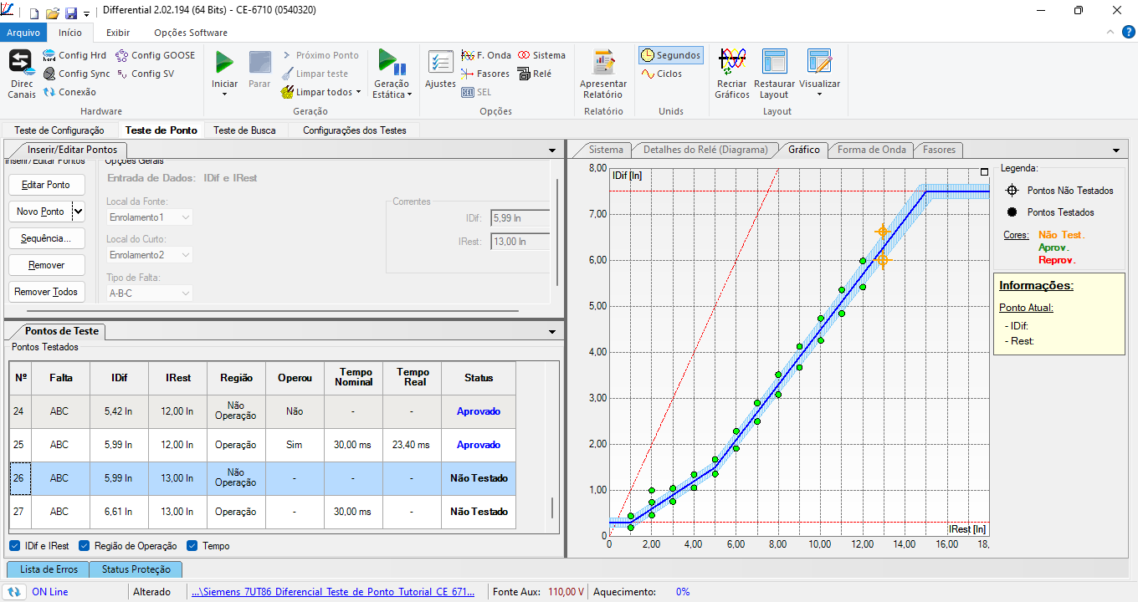
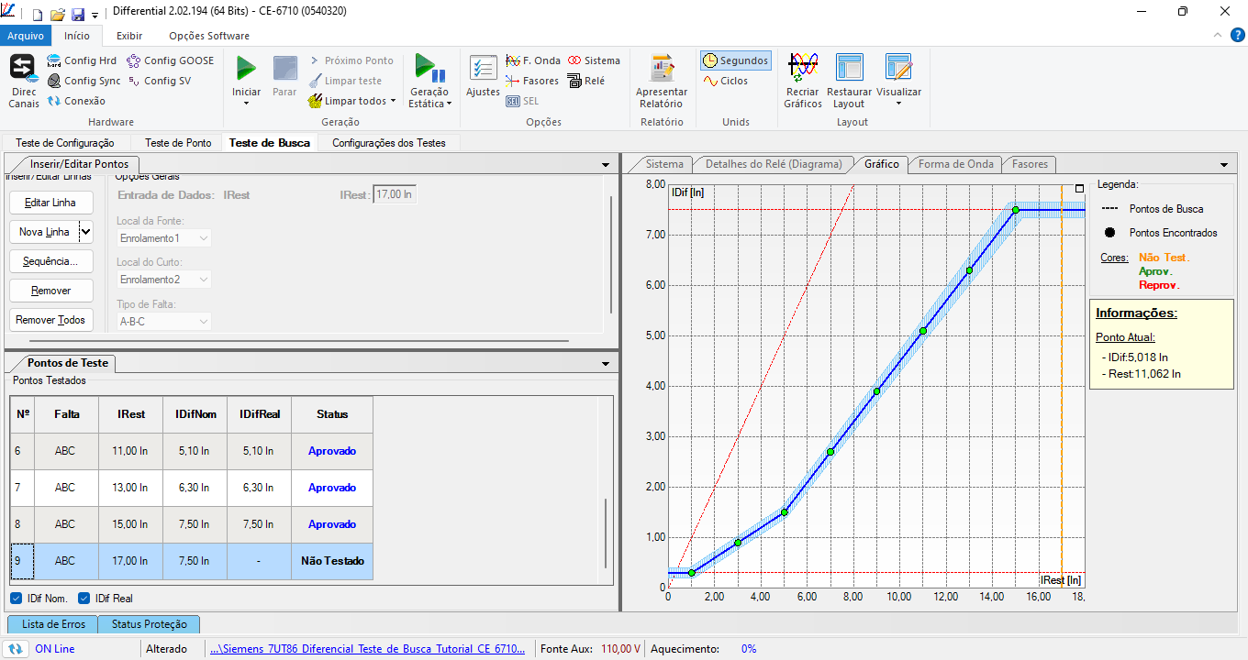
Software Differential
Differential
Esse software realiza testes automáticos nos relés diferenciais. Possuí pré-ajuste dos principais relés do mercado facilitando os testes.
Teste de Ponto
Testa-se um ponto específico verificando se encontra-se em uma região de operação ou não.
Teste de Configuração
Neste teste o usuário compara os valores ajustados no relé e na caixa de teste para que corrija possíveis diferenças.
Teste de Busca
Busca automaticamente os pontos da região de transição entre não operação e operação. Encontra dessa maneira facilmente as inclinações da função diferencial.

Slide 33
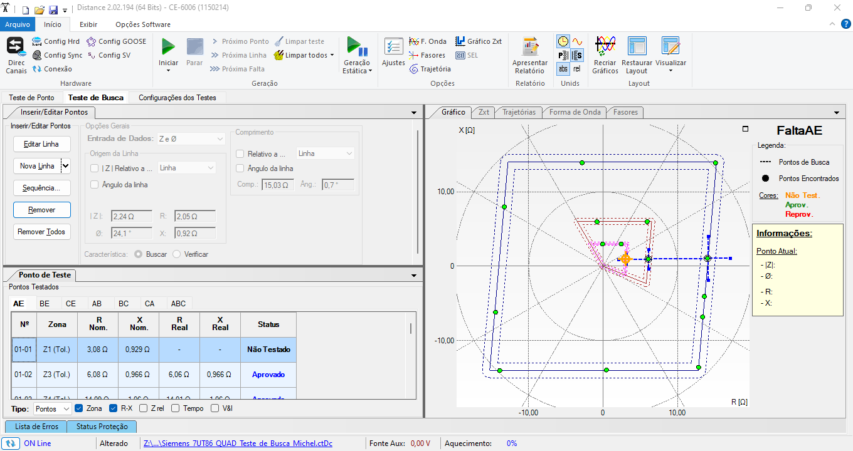
Software Distance
Teste de Ponto
Nesse teste o usuário testa um ponto específico verificando se pertence ou não a uma região de operação.
Distance
Esse software realiza teste automáticos nos relés de distância. Sendo possível inserir qualquer característica de zonas de atuação. Pode-se importar arquivo .RIO diretamente dos relés. Possuí um pré ajuste dos principais relés do mercado facilitando os testes.
Teste de Busca
Busca automaticamente os pontos da região de transição entre a não operação e operação. Mostra o tempo de atuação, valores de tensão e corrente e ainda valores de impedância do ponto testado.

Slide 34
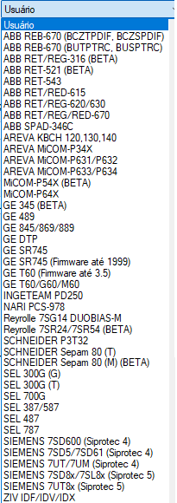
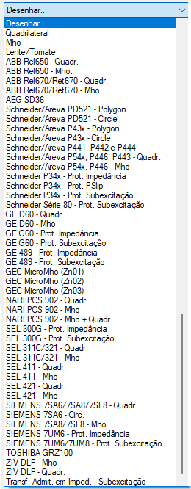
Pré-Ajustes Differential e Distance
Differential
Os principais relés diferenciais do mercado já possuem uma máscara onde o nome de seus ajustes são idênticos aos do software. De modo a facilitar a parametrização do teste para o usuário.
Distance
Os principais relés de distância do mercado já possuem uma máscara onde o nome de seus ajustes são idênticos aos do software. De modo a facilitar a parametrização do teste para o usuário.

Slide 35
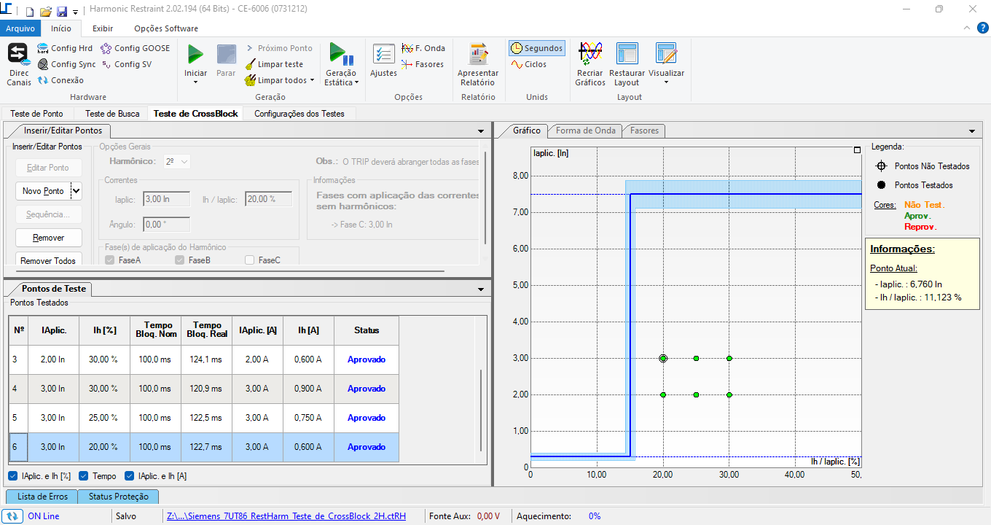
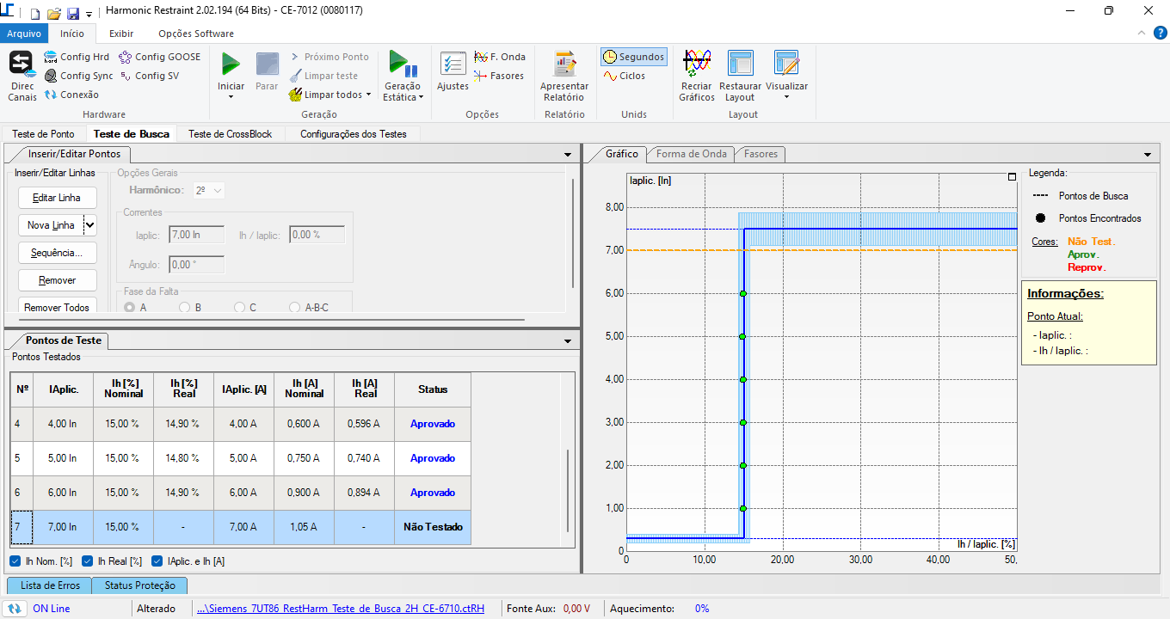
Software Harmonic Restraint
Harmonic Restraint
Realiza testes automáticos para harmônicas de 2ª a 10ª ordens.
Teste de Ponto
Verifica automaticamente se um determinado ponto está na região de operação ou de bloqueio.
Teste de Busca
Busca automaticamente os pontos da região entre o bloqueio e operação. Levando em consideração o ajuste do diferencial percentual e diferencial instantâneo.
Teste de CrossBlock
Analisa automaticamente se esta existindo o bloqueio cruzado (da função diferencial) nas outras fases quando existe harmônica em pelo menos uma fase.

Slide 36
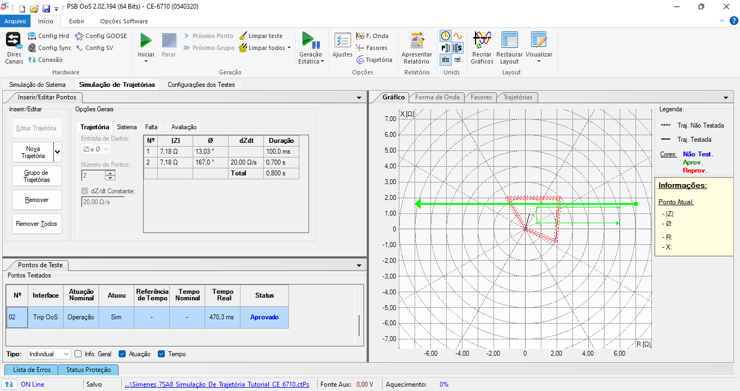
Software PSB OoS
PSB OoS
Cria condições de oscilação de potência. Verificando a correta atuação da função de bloqueio e/ ou operação.
Simulação do Sistema
A oscilação de potência é criado devido a diferença de freqüência entre duas fontes. Podendo ser síncrona ou assíncrona.
Simulação de Trajetória
Permite o usuário simular trajetórias de impedâncias criando oscilações de potência de forma manual.

Slide 37
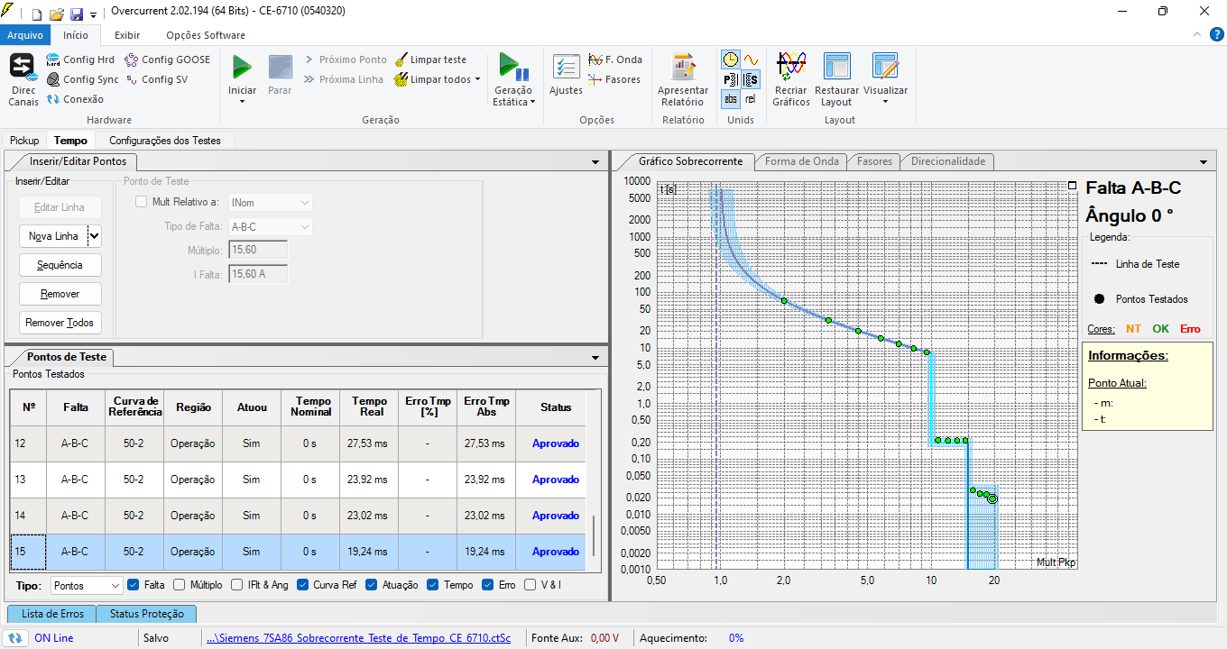
Software Overcurrent
Overcurrent
Software utilizado para realizar teste automático em elementos com ou sem direcionalidade de sobrecorrente sejam: fase, terra, seqüência negativa ou zero.
Teste de Tempo
Verifica se o tempo de operação está dentro da tolerância prevista.
Teste de Pickup
Verifica se o pick-up e/ou drop out está dentro da tolerância prevista.

Slide 38
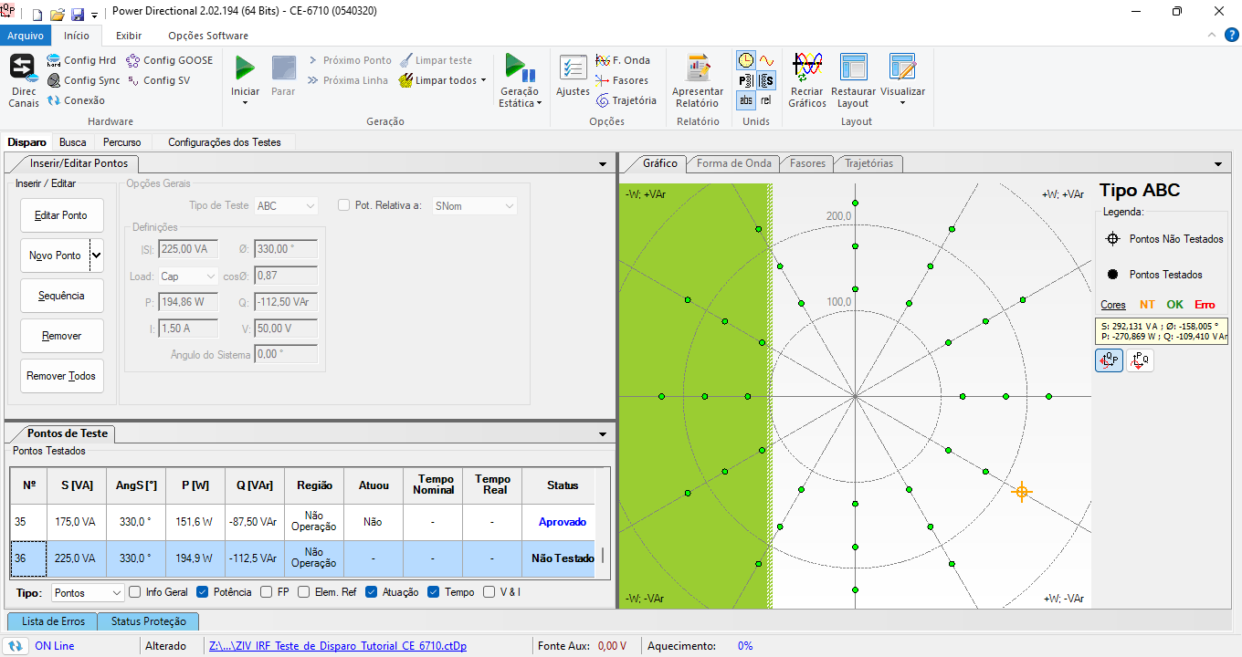
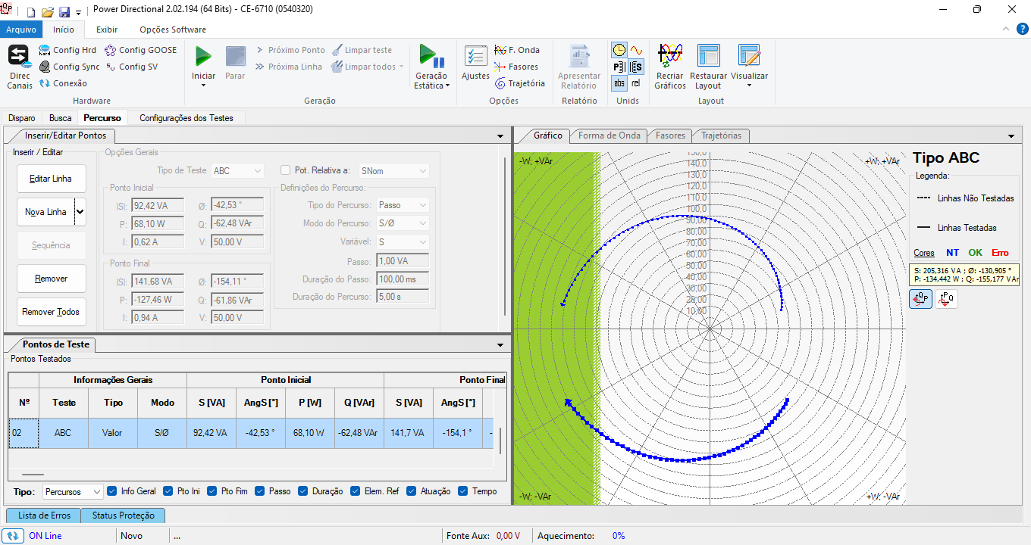
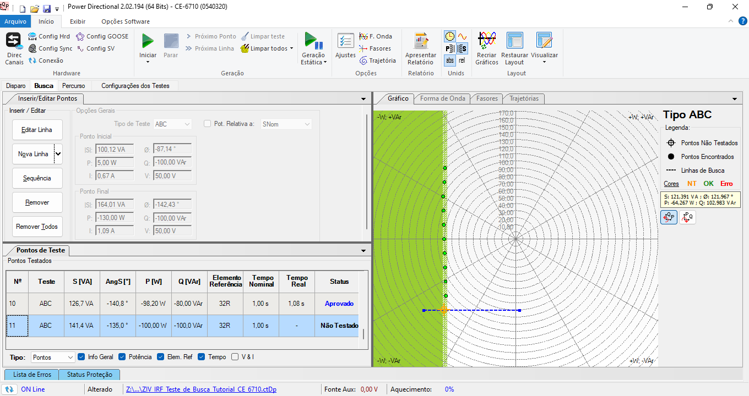
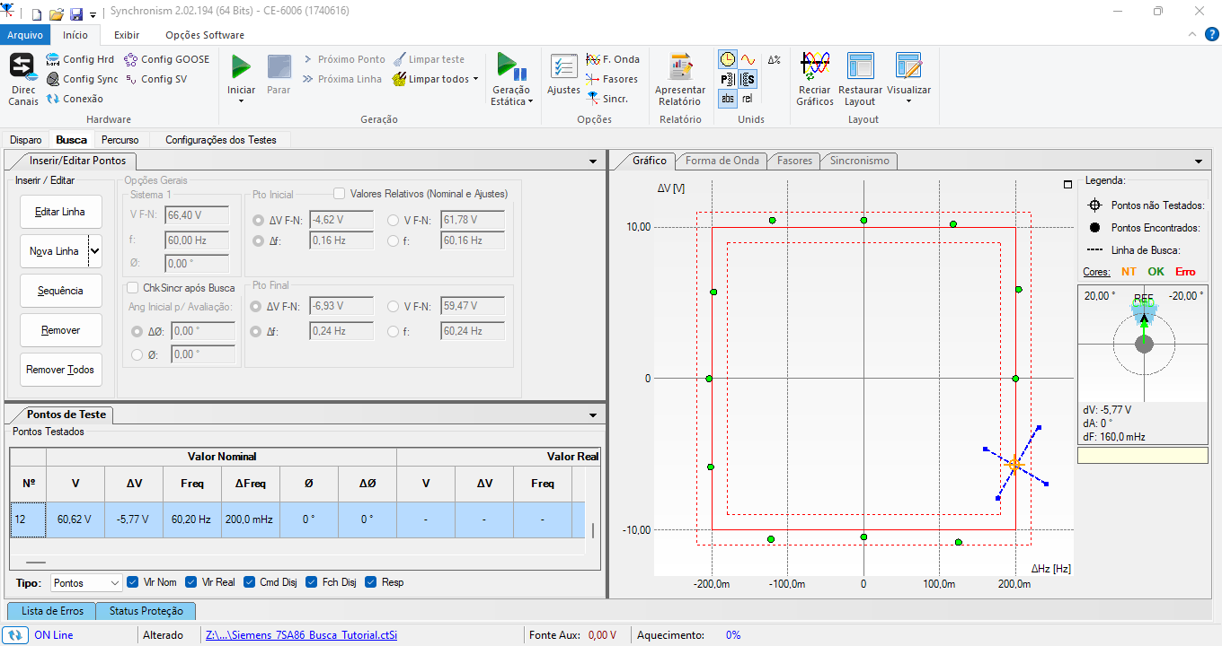
Software Power Directional
Power Directional
Verifica os elementos direcionais de potência ativa, reativa ou aparente.
Teste de Disparo
O usuário define os valores de potência e o software avalia a operação.
Teste de Busca
Busca automaticamente os pontos da região entre operação e não operação .
Teste de Percurso
Possui o objetivo de confirmar se ocorre a atuação quando se altera os três valores de potencia ao mesmo tempo.

Slide 39
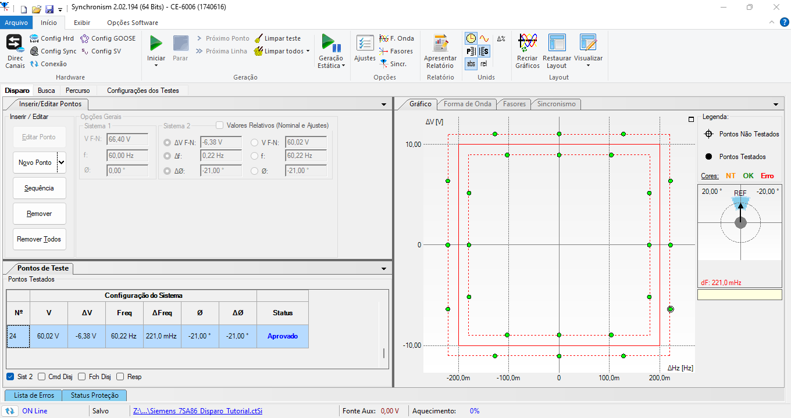
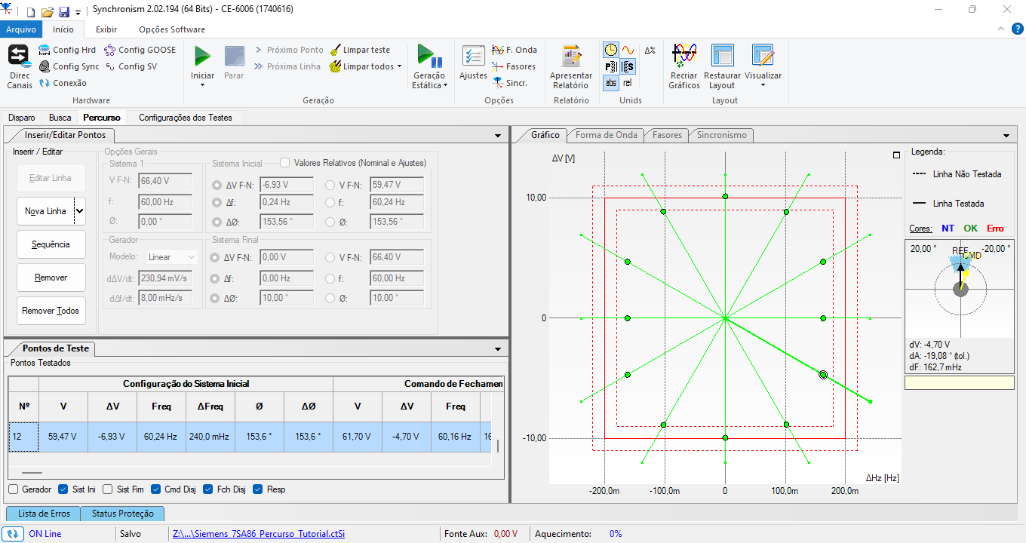
Software Synchronism
Synchronism
Verifica o sincronismo entre dois sistemas.
Teste de Disparo
O usuário define os valores de tensão,frequência e ângulo de cada sistema e verifica se ocorre o sincronismo.
Teste de Busca
Busca automaticamente os pontos da região entre operação e não operação do sincronismo.
Teste de Percurso
Possui o objetivo de confirmar se ocorre a atuação para uma variação de tensão e frequência pré-definida pelo usuário.

Slide 40
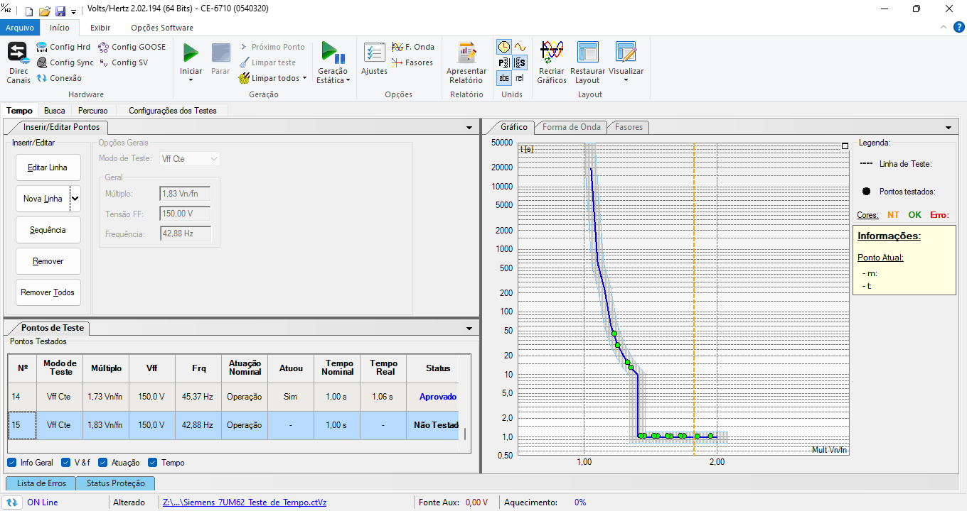
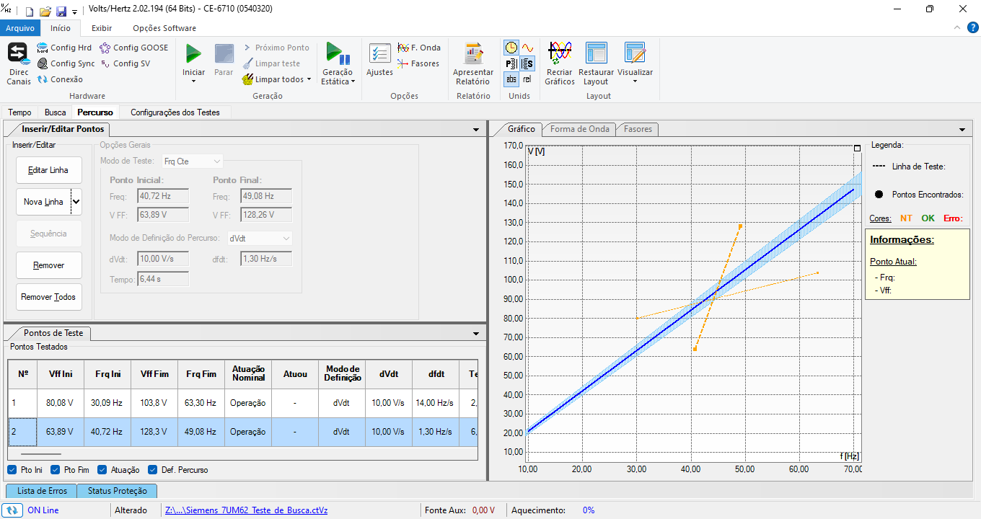
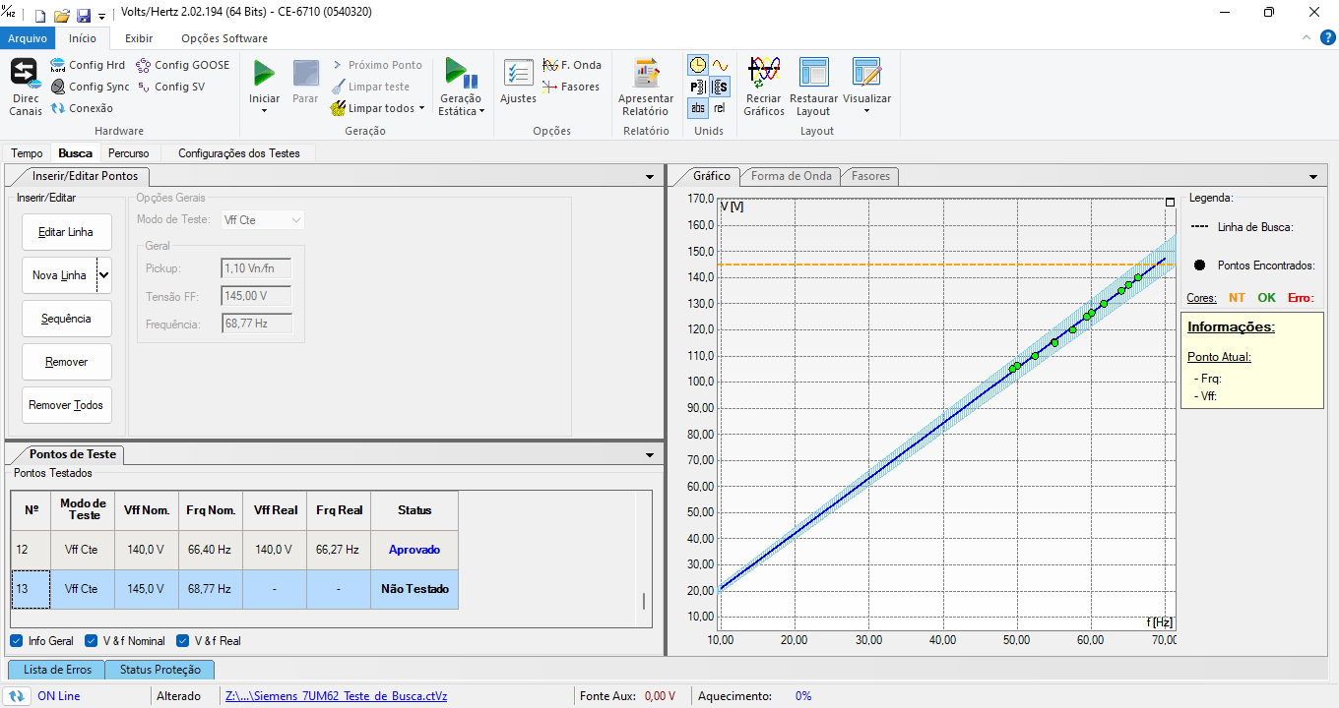
Software Volts / Hertz
Volts / Hertz
Realiza testes automáticos em relés de sobreexcitação. Permite que o usuário ajuste as faixas de variação de tensão ou frequência e verifique se existe atuação e se está dentro do tempo previsto.
Teste de Tempo
Levanta a característica da curva de sobreexcitação do equipamento protegido.
Teste de Busca
Pode-se variar a tensão e frequência iniciais e finais para que verifique a se há atuação da função.
Teste de Percurso
Testa a função de sobreexcitação para situações onde ocorra variação de tensão e variação de frequência ao mesmo tempo.

Slide 41
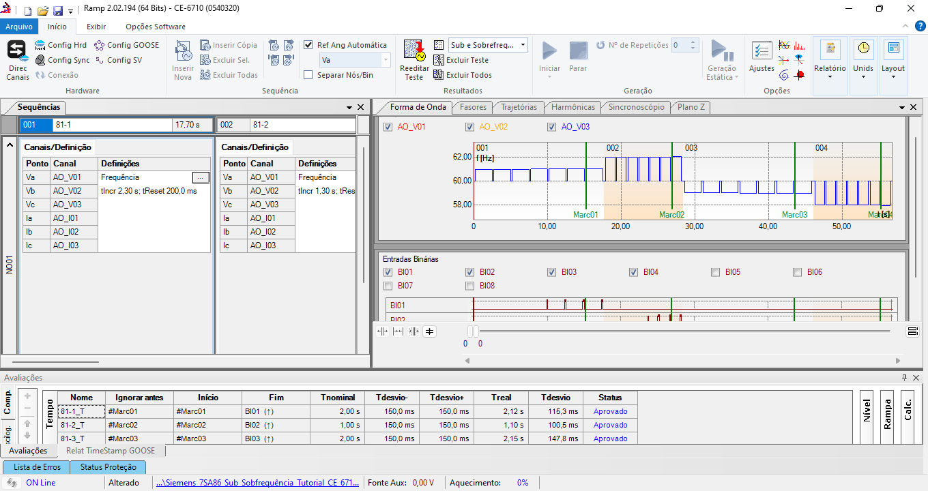
Software Ramp
Ramp
Permite a geração de sequências de eventos. Com realização de incremento ou decremento das seguintes grandezas:
Módulos, ângulos, frequências, módulos e ângulos, módulos e freqüências, além de dF/dt. Utiliza dois modos de geração direta e pulsada. Permite o controle do tempo de geração entre cada incrementação.
Avaliação de Sinais
Permite a verificação se o tempo, nível de binária e amplitude estão dentro de valores pré-estabelecidos para validação do teste.
Visualização de Sinais
Permite o controle de avanço entre uma sequência e outra através de tempo ou lógica usando entradas binárias. Mostra graficamente as formas de ondas e estado de entradas e saídas binárias. Permite visualização do sinais em valores rms, o tempo em segundos ou ciclos. Escolhe-se entre valores primários ou secundários e valores absolutos ou relativos dos sinais gerados.

Slide 42
Software Sequencer
Sequencer
Possibilita o usuário modificar a frequência. Possui a vantagem de inserir diretamente valores de:
Harmônica, componentes simétricas, fase-fase, potência, Z e I constantes e Z e V constantes. O software converte automaticamente para valores de sequência de fase.
Visualização de Sinais
Permite o controle de avanço entre uma sequência e outra através de tempo ou lógica usando entradas binárias. Mostra graficamente as formas de ondas e estado de entradas e saídas binárias. Permite visualização do sinais em valores rms e o tempo em segundos ou ciclos. Possui o recurso de visualizar os sinais gerados através de valores primários ou secundários e valores absolutos ou relativos dependendo dos ajustes realizados.
Avaliação de Sinais
Avalia se o tempo, nível de binária e amplitude estão dentro de valores pré-estabelecidos para aprovação do teste.

Slide 43
Software Transient Playback
Transient Playback
Reproduz arquivos gerados no formato COMTRADE. Ideal para reproduzir situações ocorridas em campo facilitando a correção de possíveis erros de ajuste na proteção. Reproduz arquivos gerados pelo software ATP e gravados por um sniffer do tipo PCAP.
Avaliação de Sinais
Permite a verificação se o tempo, nível de binária e amplitude estão dentro de valores pré-estabelecidos para validação do teste.

Slide 44
Software Master
Master
Engloba os softwares ramp, sequencer e transient playback. Possibilita ao usuário utilizar todos os recursos desses softwares de maneira centralizada, Reproduz qualquer tipo de teste elaborado pelo usuário.
Avaliação de Sinais
Permite a verificação se o tempo, nível de binária e amplitude estão dentro de valores pré-estabelecidos para validação do teste.

Slide 45
Software Transducer
Transducer
Realiza testes automáticos em todos os tipos de transdutores seja: potência ativa, potência reativa, potência aparente, frequência, corrente, tensão, fator de potência etc. Monitora a saída do transdutor seja corrente DC ou tensão DC.

Slide 46
Software Meter
Meter
Permite testes em todos os tipos de medidores seja: Multifuncional, Watt hora, VAr hora, VA hora, Q hora, V² hora, I² hora, V hora e I hora. Modo de medição tanto monofásica ou trifásica podendo ser a 4 fios ou 3 fios.

Slide 47
Software Test Plan
Test Plan
Realiza testes em sequência de diferentes softwares do CTC. Tem o recurso de adicionar um teste previamente salvo, criar grupos de plano de testes, criar sequências de espera, criar módulos de teste e estipular uma porcentagem de aprovação.

Slide 48
Software Power Quality
Power Quality
Software para análise de qualidade de energia com diversos eventos pré-ajustados: Frequência, Magnitude, Flicker, Afundamento, Elevação, Interrupção, Transitórios, Desbalanço, Harmônicos, Inter-Harmônicos, Mudança Rápida e Multi-Incidente.

Slide 49
Software Multimeter
Multimeter
Realiza medições de tensões com valores de até 600 V rms, e com auxilio de clamps mede até 1K A de corrente. Mede ainda valores de distorção harmônica total, potência aparente e impedância, Mostra a forma de onda e fasores dos valores medidos. Armazena os valores máximo, mínimo e a média dos valores aquisitados. Mostra detalhadamente o espectro de harmônicas até 50ª ordem.

Slide 50
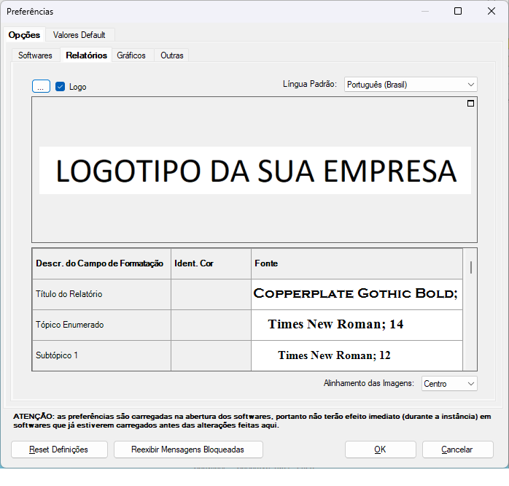
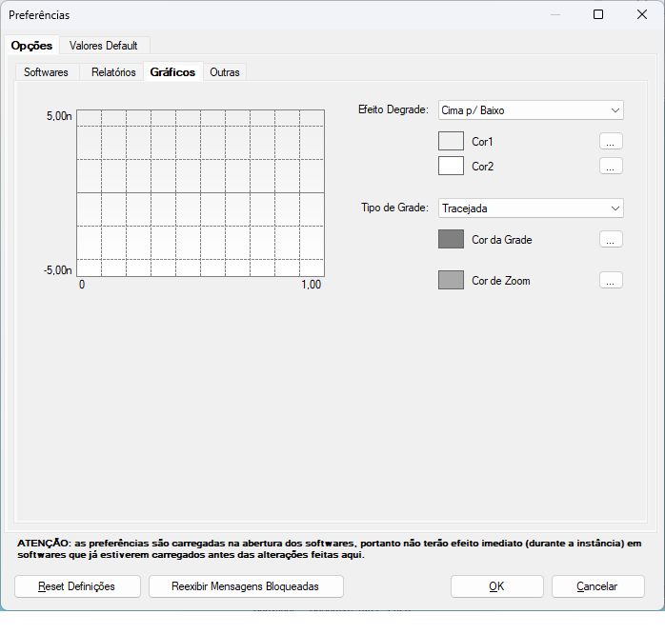
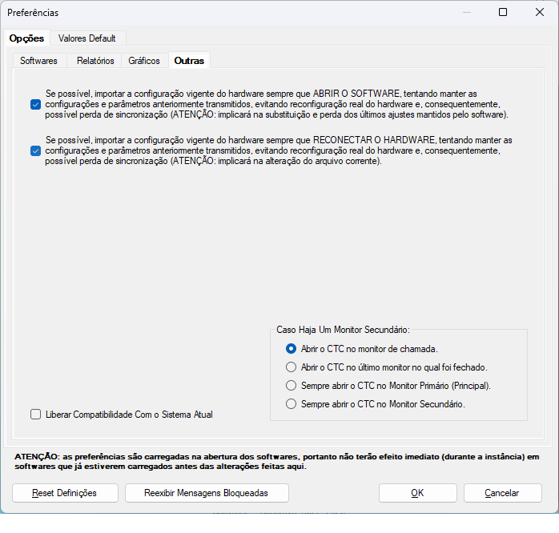
Software Settings
Settings
CTC permite escolher algumas preferências para os softwares tais como: escolha dos diretórios dos principais arquivos utilizados nos testes, inclusão da logomarca da empresa detentora do equipamento, escolha do idioma dos softwares e do relatório, escolha de cores dos gráficos.

Slide 51
RECURSOS DE SOFTWARE TESTES C/ PROTOCOLO DE COMUNICAÇÂO
IEC 61850 (GOOSE)
Realiza testes utilizando o protocolo de comunicação IEC 61850.
Utilizando mensagens GOOSE emitidas pelos relés de proteção, bem como pelas entradas binárias e comparando a performance de tempo entre ambas;
Levanta curvas de: corrente no tempo, tensão no tempo, impedância e admitância através mensagens Sampled Value dispensando o uso de sinais analógicos e utilize mensagens GOOSE, dispensando o sinal binário tradicional;

Slide 52
RECURSOS DE SOFTWARE TESTES C/ PROTOCOLO IEC 61850
GOOSE
Configurações das mensagens GOOSE.

Slide 53
RECURSOS DE SOFTWARE TESTES C/ PROTOCOLO IEC 61850
SV
Configurações das mensagens Sampled Value.

Slide 54
RECURSOS DE SOFTWARE Sincronismo Temporal
Sincronismo Temporal
Possui quatro maneiras distintas de sincronização externa.
Acessório CE-GPS;
Protocolo PTP ( IEE 1588);
GPS da Subestação (Entrada Binária ou IRIGI B);
GPS Intergrado.
Fonte de Sincronismo Temporal
Possui duas maneiras distintas de geração de sincronização.
Protocolo PTP ( IEE 1588);
IRIG B.

Slide 55
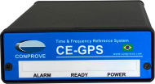
ACESSÓRIOS CE-GPS
CE-GPS
Todos os softwares permitem o disparo da geração utilizando sinal de GPS. Esse recurso é essencial em teste ponto a ponto onde duas ou mais malas estão distantes entre si permitindo a perfeita sincronização de disparo.

Slide 56
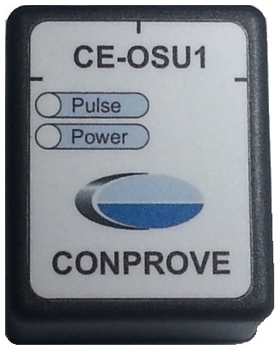
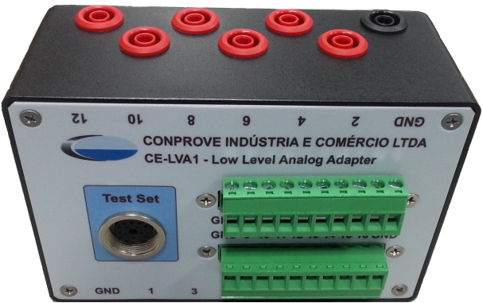
ACESSÓRIOS
CE-OSU1
Permite testes automáticos em medidores eletrônicos que possuem saída óptica ou elétrica. Detecção com amplo espectro de frequência (do visível ao infravermelho).
CE-Flash Arc
Testes manuais e automáticos para relés detectores de arco elétrico. Compatível com sensores que utilizam fibra ou lente.
CE-LVA1
Interface para utilizar a mala de teste como amplificador de sinais de baixo nível, por exemplo, um sistema em tempo real, gerador de funções etc.

Slide 57
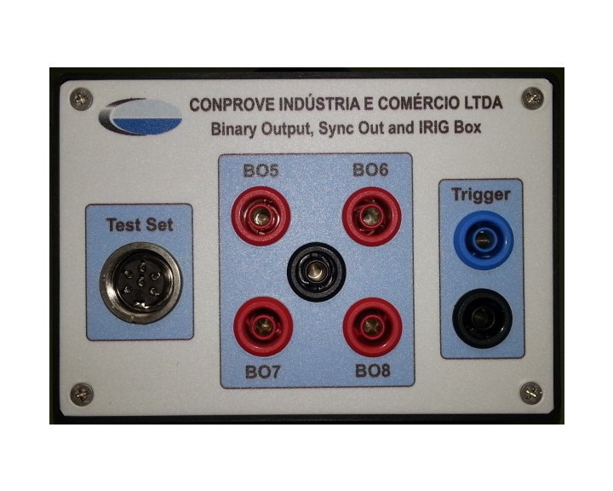
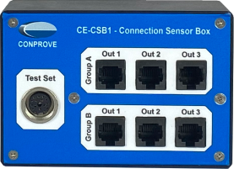
ACESSÓRIOS
CE-CSB1
Testes em dispositivos que utilizam transformadores de corrente e tensão não convencionais ou Non-conventional Instrument Transformers (NCIT) e que necessitam de sensores do tipo Low Power Current Transducers (LPCT) e Low Power Voltage Transducers (LPVT).
CE-BOSOI
Pode ser utilizado com fonte externa de sincronismo para equipamentos que utilizem sinais IRIG-B e/ou PPS. Acesso as saídas binárias transistorizadas. Fonte de trigger (4,5V).

Slide 58
ACESSÓRIOS
CE-RBOX1
Aumenta em 4 o números de saídas binárias. Pode ser utilizar como fonte de Trigger (4,5V).

Slide 59
CONPROVE INDÚSTRIA E COMÉRCIO
Fundada em 1984, a CONPROVE foi concebida como uma empresa voltada totalmente para a área de Engenharia Elétrica.
Instalada numa área com mais de 1.000 m² e com uma equipe de especialistas em suas áreas de atuação, a CONPROVE vem apoiando empresas nacionais e multinacionais com: serviços, comercialização e fabricação de instrumentos, treinamento e formação de recursos humanos.
Entre em contato conosco:
Conprove Indústria e Comércio Ltda.
Home Page: www.conprove.com
Email: conprove@conprove.com.br
WhatsApp /Tel.: (34) 3218 - 6800

